Slide 1
SINALIZAÇÃO CELULAR
COMO AS CÉLULAS ENTENDEM A COMUNICAÇÃO QUÍMICA

Slide 2
CARACTERÍSTICAS DAS VIAS DE SINALIZAÇÃO:
1- A molécula sinalizadora é um ligante que se liga a um receptor. O ligante também é conhecido como primeiro mensageiro, porque leva informações para a sua célula-alvo.

Slide 3
CARACTERÍSTICAS DAS VIAS DE SINALIZAÇÃO:
2- A ligação ligante-receptor ativa o receptor.
3- O receptor ativa uma ou mais moléculas sinalizadoras intracelulares.
4- A última molécula sinalizadora na via inicia a síntese de proteínas-alvo ou modifica as proteínas-alvo existentes para gerar uma resposta.

Slide 4
ESPECIFICIDADE E MULTIPLICIDADE DE SINAIS
A molécula sinalizadora só é capaz de induzir uma resposta nas células que expressam o receptor específico para aquela molécula sinalizadora
Uma mesma molécula sinalizadora é capaz de induzir a resposta em diferentes tipos celulares
O tipo de resposta, em cada célula-alvo irá depender da especificidade da célula-alvo

Slide 5
EXEMPLO: RESPOSTA À ACETILCOLINA PELAS CÉLULAS
nas células musculares cardíacas, a acetilcolina promove o relaxamento muscular
nas células musculares esqueléticas, o estímulo pelo mesmo ligante promove a contração da musculatura.
as células das glândulas salivares possuem o mesmo tipo de receptor das células musculares cardíacas, e quando estimuladas pela acetilcolina respondem com a secreção salivar.

Slide 6
RESPOSTA CELULAR
Depende de um conjunto de sinais múltiplos e não de apenas um único sinal mediado por uma única molécula.
A resposta final é o somatório de estímulos ao qual uma determinada célula está submetida.
Em alguns casos, a ausência de um estímulo modifica completamente a fisiologia celular, podendo, inclusive, levar a célula à morte.

Slide 7
Comunicação Celular
Sinalização intracelular:
Sinal recebido
Sinalização intracelular
Alteração da proteína-alvo
Modificação do comportamento da célula

Slide 8
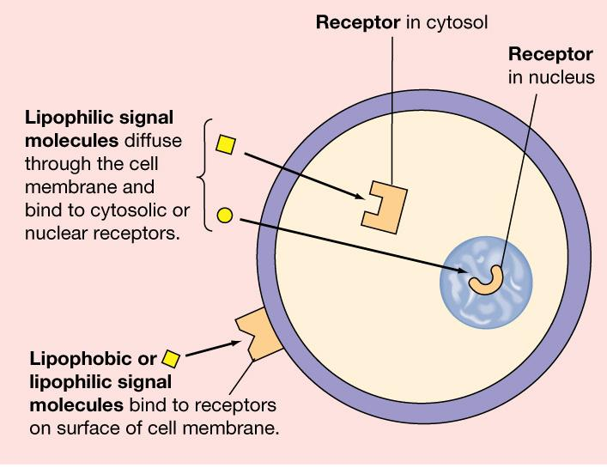

Slide 12
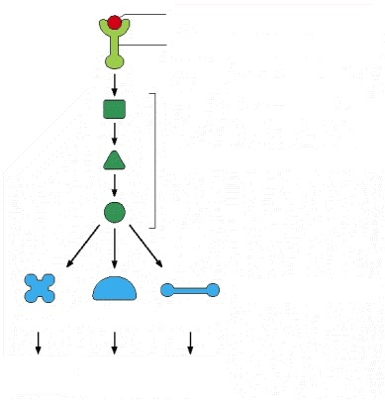
Comunicação Celular
MOLÉCULA SINALIZADORA EXTRACELULAR
PROTEÍNA RECEPTORA
PROTEÍNAS DE SINALIZAÇÃO INTRACELULAR
PROTEÍNAS-ALVO
enzima metabólica
proteína de regulação gênica
proteína de citoesqueleto
metabolismo alterado
expressão gênica alterada
forma celular alterada ou movimento

Slide 14
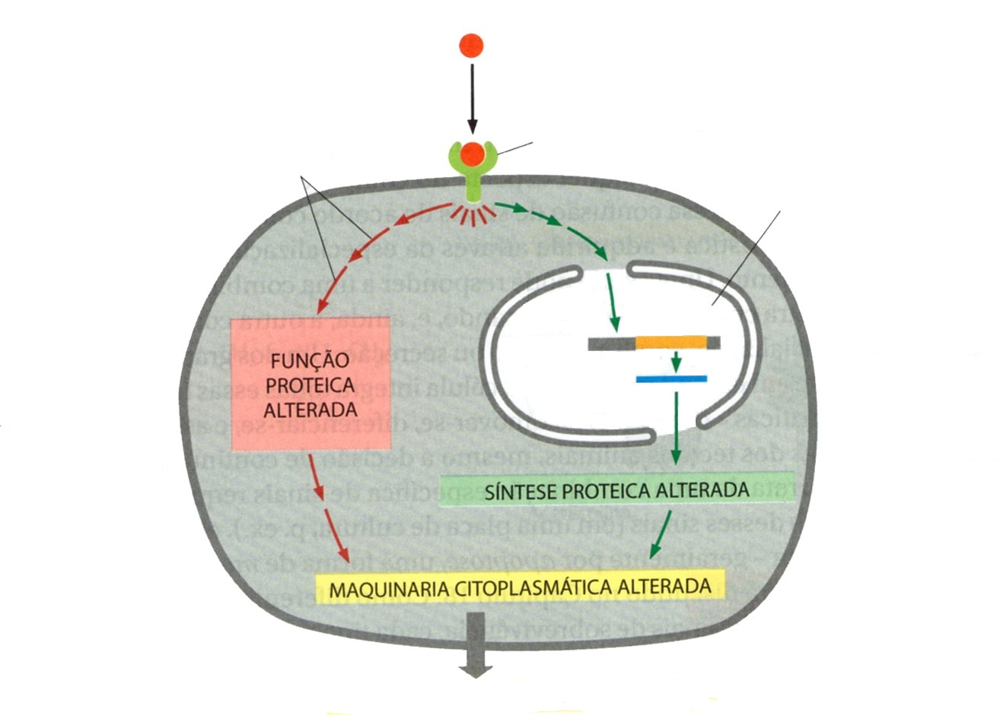
Molécula-sinal extracelular
Via sinalizadora intracelular
Proteína receptora
de superfície celular
Núcleo
FUNÇÃO PROTEICA ALTERADA
DNA
RNA
SÍNTESE PROTEICA ALTERADA
MAQUINARIA CITOPLASMÁTICA ALTERADA
COMPORTAMENTO CELULAR ALTERADO

Slide 15
A velocidade da resposta a um sinal extracelular não depende somente do mecanismo de liberação do sinal, mas também da natureza da resposta da célula-alvo.
Segundos ou milissegundos - quando envolve somente mudanças em proteínas já existentes na célula.
Horas - quando envolve mudanças na expressão gênica e na síntese de novas proteínas, não importando o mecanismo de liberação de sinal.

Slide 16
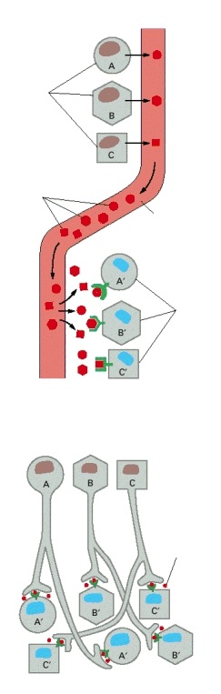
SINÁPTICA | ENDÓCRINA
Neurotransmissores Rápida Pouco diluído | Hormônios Lenta Muito diluído
SINALIZAÇÃO ENDÓCRINA
SINALIZAÇÃO SINÁPTICA
neurônios
células endócrinas
neurotransmissores
hormônios
corrente sanguínea
células-alvo
células-alvo

Slide 17
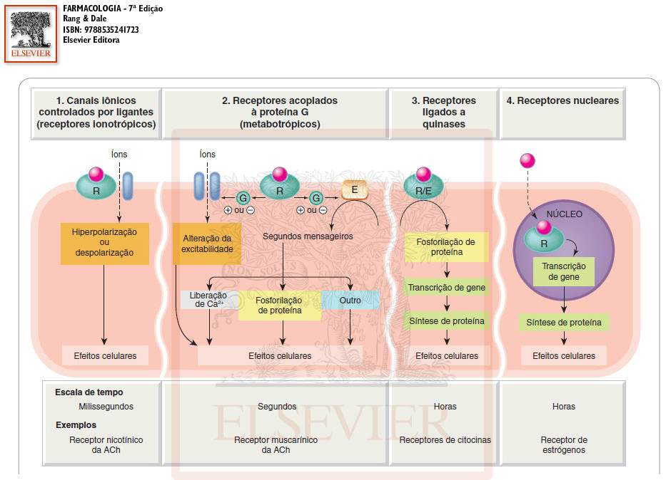

Slide 18
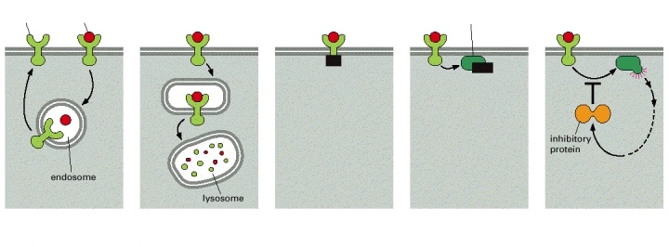
Comunicação Celular
Sensibilidade ao sinal:
receptor
molécula sinal
sinalização intracelular
SEQUESTRO DO RECEPTOR
RETRORREGULAÇÃO DO RECEPTOR
INATIVAÇÃO DO RECEPTOR
INATIVAÇÃO DE PROT. SINALIZADORAS
PRODUÇÃO DE
PROT. INIBITÓRIAS

Slide 19
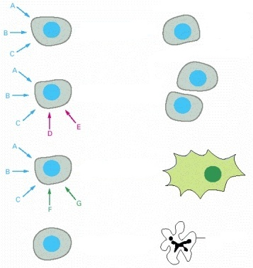
Comunicação Celular
Diferentes combinações de sinais – mesma célula - resposta específica
SOBREVIVE
DIVIDE
DIFERENCIA
célula apoptótica
MORRE

